Slide 1
TIẾNG VIỆT 1
Tập 2
Tuần 32
Tập đọc: Cuộc thi không thành

Slide 2

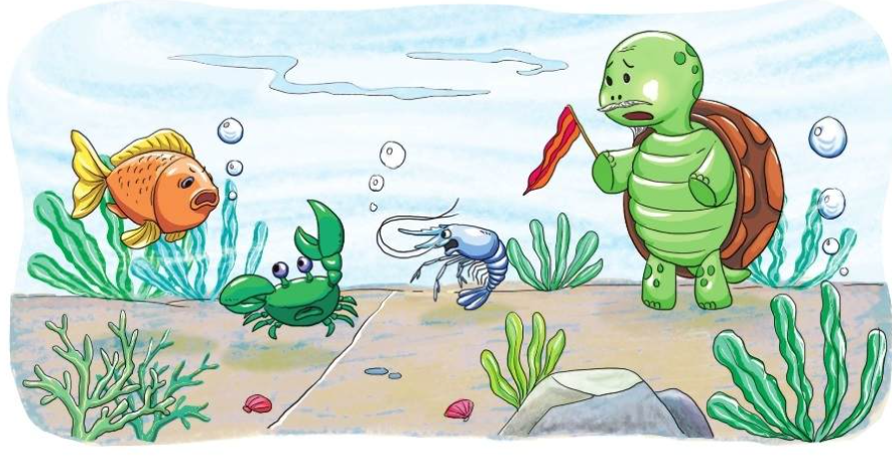

Slide 3
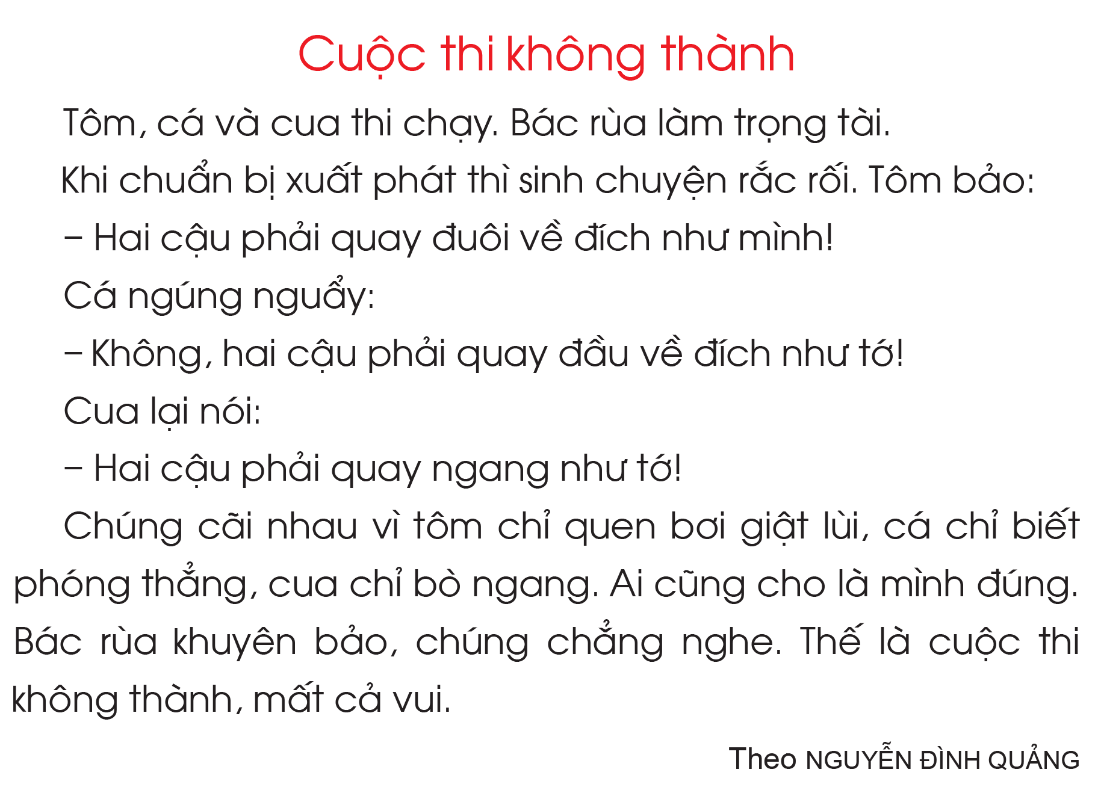
Notes:
3

Slide 4
Notes:
4

Slide 6
LUYỆN ĐỌC CÂU
Cua lại nói:
- Hai cậu phải quay ngang như tớ!
Chúng cãi nhau vì tôm chỉ quen bơi giật lùi, cá chỉ biết phóng thẳng, cua chỉ bò ngang.

Slide 8
1
2
3

Slide 10

TÌM HIỂU BÀI

Slide 11





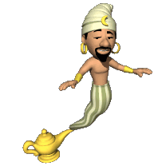

KẾT THÚC
Giải
Cứu
1
2
3
Notes:
Thầy cố bấm vào lần lượt ở các số trên giấy để chọn câu hỏi
Khi trả lời câu hỏi xong bấm con số tương ứng với câu trên giấy để biến mất

Slide 12



Tôm, cá và cua định làm gì?
Thi chạy

Slide 13
Vì sao cuộc thi của ba bạn không thành?
Vì bạn nào cũng đòi bạn khác “chạy” theo cách của mình.

Slide 14
